Slide 1
4.2.3 分部积分法
由
积分得:
分部积分公式
或
1) v 容易求得 ;
容易计算 .

Slide 2
例1. 求
解: 令
则
∴ 原式
思考: 求
提示: 令
则
原式

Slide 3
例2. 求
解: 令
则
原式 =

Slide 4
例3. 求
解: 令
则
∴ 原式

Slide 5
例4. 求
解: 令
, 则
∴
再令
, 则
故 原式 =
注意循环形式
说明: 也可设
为三角函数 , 但两次所设类型
必须一致 .

Slide 6
解题技巧:
把被积函数视为两个函数之积 ,
按“反对幂指三”的
顺序,
前者为 后者为
反: 反三角函数
对: 对数函数
幂: 幂函数
指: 指数函数
三: 三角函数
例5. 求
解: 令
, 则
原式 =

Slide 7
例13. 求不定积分
解:

Slide 8
例6. 求
解: 令
, 则
原式 =

Slide 9
例7. 求
解: 令
则
原式
令

Slide 10
例8. 求
解: 令
则
∴ 原式 =

Slide 12
递推公式
例如,

Slide 13
例11. 已知
的一个原函数是
求
解:
说明: 此题若先求出
再求积分反而复杂.

Slide 14
例12. 求
解法1 先换元后分部
令
即
则
故

Slide 15
解法2 直接用分部积分法

Slide 16

说明:
分部积分题目的类型:
1) 直接分部化简积分 ;
2) 分部产生循环式 , 由此解出积分式 ;
(注意: 两次分部选择的 u , v 函数类型不变 ,
解出积分后加 C )
例4
3) 对含自然数 n 的积分, 通过分部积分建立递推公式 .
例4
Notes:
运行时, 点击按酒“例4” 可显示例4 的解题过程.

Slide 17
内容小结
分部积分公式
1. 使用原则 :
易求出,
易积分
2. 使用经验 :
“反对幂指三” , 前 u 后
3. 题目类型 :
分部化简 ;
循环解出;
递推公式
作业：习题4.2 11 (1)(3)(5)，12 (1)，13 (1)，14 (1).

Slide 18
练习
1. 下述运算错在哪里? 应如何改正?
得 0 = 1
答: 不定积分是原函数族 , 相减不应为 0 .
求此积分的正确作法是用换元法 .

Slide 19





2. 设
可微且其反函
数
存在, 证明
证:
目录 上页 下页 返回 结束

Slide 20
思考题.
求不定积分
解：
方法1
(先分部 , 再换元)
令
则

Slide 21
方法2
(先换元,再分部)
令
则
故

Slide 22
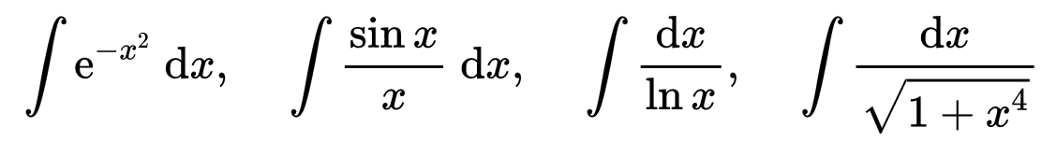
4.2.4 有理函数和可化为有理函数的积分
基本积分法 :
直接积分法 ;
换元积分法 ;
分部积分法
求导
初等函数
初等函数
积分
本节内容:
一、有理函数的积分
二、可化为有理函数的积分举例

Slide 23
代数学中几个结论

Slide 24
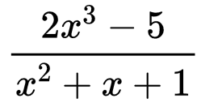
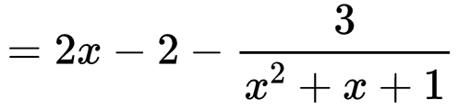
一、 有理函数的积分
有理函数:
时,
为假分式;
时,
为真分式
有理函数
多项式 + 真分式
相除
分解
若干最简分式之和
其中最简分式的形式为

Slide 25
化有理函数为最简分式
（1）若分母中有因式 ，则分解后为
（2）若分母中有因式 ，其中
则分解后为

Slide 26
例1. 将下列真分式分解为最简分式之和 :
解:
(1) 拼凑法

Slide 27
另解
代入特殊值来确定系数
取
取
取
并将 值代入三式

Slide 28
(2) 赋值法
故

Slide 29
(3) 混合法
原式 =

Slide 30
四种典型最简分式的积分:
变分子为
再分项积分

Slide 31
例2. 求
解: 已知
例1(3)
Notes:
运行时, 点击按钮“例1(3)”, 可显示被积函数化为部分分式的过程.

Slide 32
例3. 求
解: 原式

Slide 33
思考: 如何求

Slide 34
例4. 求
说明: 将有理函数分解为部分分式进行积分虽可行,
但不一定简便 ,
因此要注意根据被积函数的结构寻求
简便的方法.
解:

Slide 35
例5. 求
解: 原式

Slide 36
例6. 求
解:
第一步 令
比较系数定 a , b , c , d . 得
第二步 化为部分分式 . 即令
比较系数定 A , B , C , D .
此解法较繁 !
第三步 分项积分 .

Slide 37
例6. 求
本题用常规方法解很繁
解二: 原式
注意本题技巧
(见P363 公式21)
常规法
Notes:
运行时, 点击“本题按常规方法解很繁”, 或按钮 “常规法”, 将显示常规方法解题步骤, 并自动返回.

Slide 38
二 、可化为有理函数的积分举例
1. 三角函数有理式的积分
设
表示三角函数有理式 ,
则
令
万能代换
(参考下页例7)
t 的有理函数的积分

Slide 39
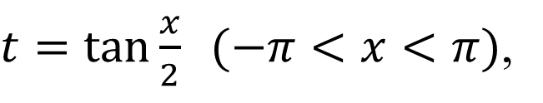
例7. 求
解: 令
$t=\tan{\frac{x}{2} (−π<x<π)}$,
则

Slide 40
注：
所得结果类似。

Slide 41
例8. 求
解:
说明: 通常求含
的有理式
的积分时,
用代换
往往更方便 .

Slide 42
例9. 求
解:
原式
令

Slide 43
例9. 求
令
解 2
原式

Slide 44
例10. 求
解: 因被积函数关于 cos x 为奇函数, 可令
原式

Slide 45
2. 简单无理函数的积分
被积函数为简单根式的有理式 , 可通过根式代换
化为有理函数的积分.
例如:
令
令
令

Slide 46
例11. 求
解: 令
则
原式

Slide 47
例12. 求
解: 为去掉被积函数分母中的根式 , 取根指数 2 , 3 的
最小公倍数 6 ,
令
则有
原式

Slide 48
例13. 求
解: 令
则
原式

Slide 49
小结
1. 可积函数的特殊类型
万能代换
有理函数
三角函数有理式
分解
根式代换
三角代换
多项式及部分分式之和
简单无理函数
2. 特殊类型的积分按上述方法虽然可以积出,
但不一定
简便 ,
要注意综合使用基本积分法 ,
简便计算 .
作业：习题4.2 5 (5)，15 (4)，16 (1)，17 (6).

Slide 50
练习
如何求下列积分更简便 ?
解: 1.
2. 原式

Slide 51
思考题 1.
求不定积分
分母次数较高,
宜使用倒代换.
解：
令
则
, 故

Slide 52
2.求不定积分
解：
原式 =
前式令
; 后式配元

